Slide 1
QCM en JAVA
03/11/2015
Gauthier Fossion
Melvin Campos Casares
Julien Pluquet
UCL – SINF11BA – Groupe 1.3

Slide 2
Plan de présentation
Introduction - Contenu
Programme
But
Fonctionnalités
Performances
Utilisation
Conclusion

Slide 3

Le but du programme
Evaluation des étudiants
Questions à choix multiples
QCM informatisé

Slide 4

Fonctionnalités
Lecture des questions et des réponses stockée dans un fichier texte

Slide 5

Lecture dans un fichier texte - Question
Sous forme Q|Enoncé de la question
Exemple :
Q|Quel est la couleur de ton pull ?
Q|Combien de jours dans un mois ?
Q|Combien font 2+2 ?

Slide 6

Lecture dans un fichier texte - Réponse
Pour la bonne réponse :
Sous forme : A|Valeur|V
Exemple :
A|NASA|V
A|31|V
A|4|V

Slide 7

Lecture dans un fichier texte - Réponse
Pour la fausse réponse :
Sous forme : A|Valeur|X
Exemple :
A|NASA|X
A|31|X
A|4|X

Slide 8

Lecture dans un fichier texte - Réponse
Pour une réponse avec un description
Exemple :
A|NASA|X|BLA BLA BLA
A|31|X|BLA BLA BLA
A|4|X|BLA BLA BLA

Slide 9

Fonctionnalités
Pose toutes les questions contenues dans le fichier texte
De manière aléatoire suivant la fonction Math.random

Slide 10
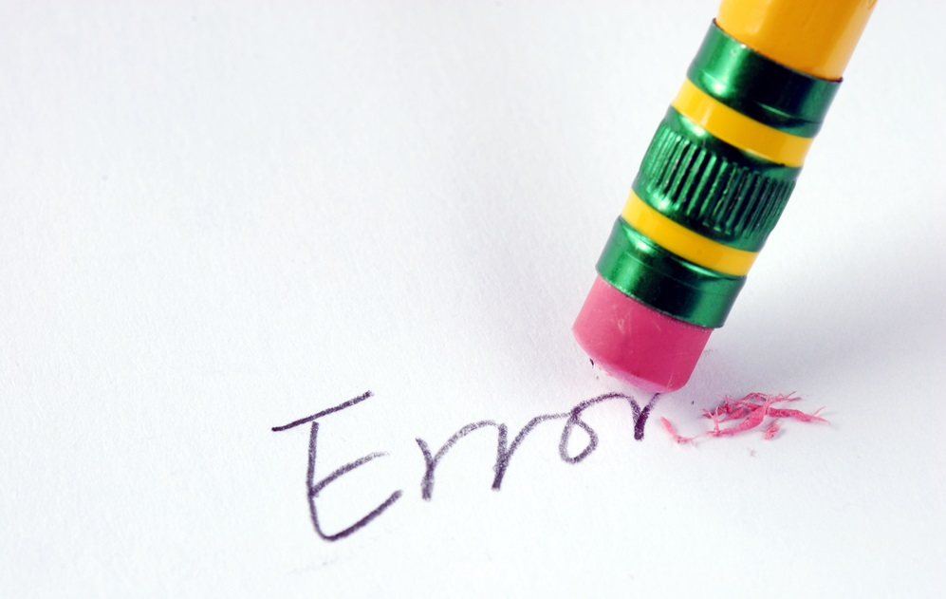
Fonctionnalités
Correction automatisée

Slide 11
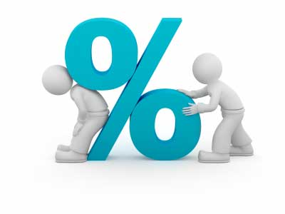
Fonctionnalités
Résultat affichés suivant différents modes de cotation

Slide 12
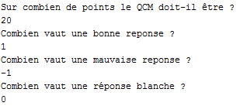
Mode de cotation : Personnel
Vous choississez vous-même votre méthode de cotation

Slide 13

Mode de cotation : Automatique
Vous afficher le nombre de questions
Votre nombre de bonne réponse
Votre nombre de mauvaise réponse
Votre nombre de réponse blanche

Slide 14
Performances
Mode de cotation : Personnel
Vous choississez vous-même votre méthode de cotation

Slide 15
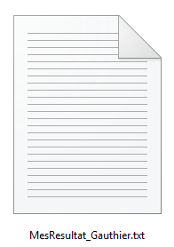
Performances
Stockage des résulats

Slide 16
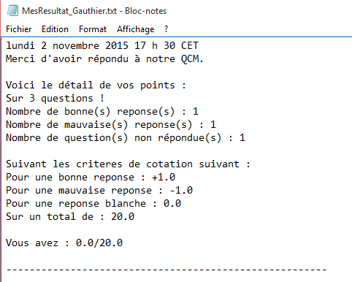
Performances
Stockage des résulats

Slide 17
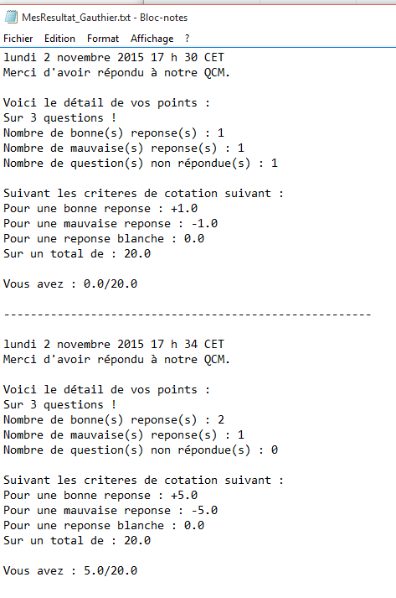
Performances
Stockage des résulats
sur différentes dates

Slide 18

Performances
Multi-utilisateur

Slide 19
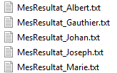
Performances
Multi-utilisateur

Slide 20

Performances
Datation

Slide 21
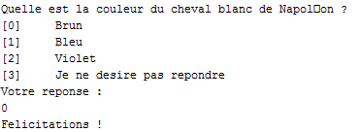
Performances
Correction Directe

Slide 22
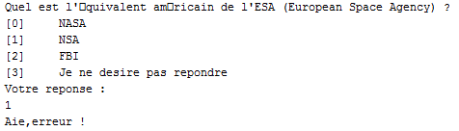
Performances
Correction Directe

Slide 23

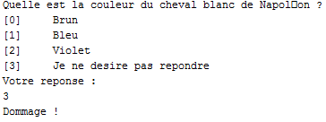
Performances
Correction Directe

Slide 24
Sources
Images :
http://decodeurs.blog.lemonde.fr/files/2009/11/vrai2.1257516486.jpg
http://fr.hdyo.org/assets/ask-question-2-b180173e13f21ad6ae73ba29b08cd02.jpg
http://www.veritedroiture.fr/wp-content/uploads/2013/09/txt.png
http://www.netpublic.fr/wp-content/uploads/2015/03/qcm.jpg
http://a54.idata.over-blog.com/2/27/28/05/Repertoire2/Test2/FauxCommentaire3.jpg
http://www.construct-french.fr/wp-content/uploads/2013/01/proba-300x241.png
http://ajr.org/wp-content/uploads/2014/11/error-correction.jpg
http://www.wilfrid-pelletier.ca/fichiers/calendrier.png

